Slide 1
Python разработка
Списки и перебор значений с помощью цикла for

Slide 2
Список
Список – это непрерывная динамическая коллекция элементов. Каждому элементу списка присваивается порядковый номер – его индекс!!!!. Первый индекс равен НУЛЮ!! Второй – единице и так далее. Основные операции для работы со списками – это индексирование, срезы, добавление и удаление элементов, а также проверка на наличие элемента в последовательности

Slide 3
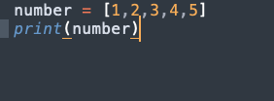


Slide 4
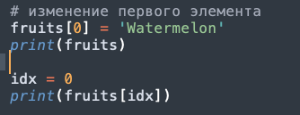
Индексирование
Индексирование – это обращение к элементу списка по его порядковому номеру (индексу). С помощью этой операции мы можем получать и изменять конкретный элемент. Индексирование может быть отрицательным. Если обратиться к элементу по индексу -1, то вернется значение последнего элемента.
Notes:
Поэкспериментируйте с различными значениями

Slide 5
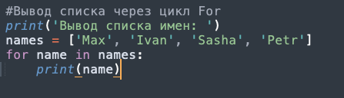
Перебор значений списка
Цикл for в Python – цикл для перебора различных последовательностей, таких как строка, список, словарь и так далее
Это называется перебор последовательности по значениям. В цикле for объявляется ПЕРЕМЕННАЯ ЦИКЛА, в примерах – это name. На каждом повторении в переменную цикла присваивается одно значение из последовательности, записано после оператора in

Slide 6
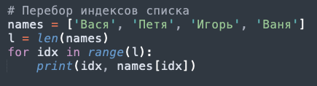
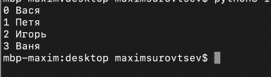
Перебор индексов элементов списка
Альтернативный способ перебора списка с помощью цикла for – это перебор индексов элемента и последующие обращение к значению элементу по индексу. Звучит не просто, но на самом деле все не так страшно
Notes:
В качестве аргумента range() получает длину списка, а возвращает числа от 0 до l-1, что как раз соответствует индексам списка (l – это длина списка)

Slide 7
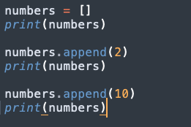
Добавление элементов в список
Добавление элементов в конце списка осуществляется с помощью метода append. Методом называется функция вызываемая для конкретного типа данных. Например, метод строки не может быть вызван для списка.

Slide 8
